Slide 1


Recruitment
TOBORZÁS
Finding Players
Hogyan találjunk ÚJ JÁTÉKOSOkat

Slide 2

What is Ice Hockey?
MI IS A JÉGKORONG?
The sport all other sports want to be!!
Az, ami minden más sportág lenni akar!!

Slide 3
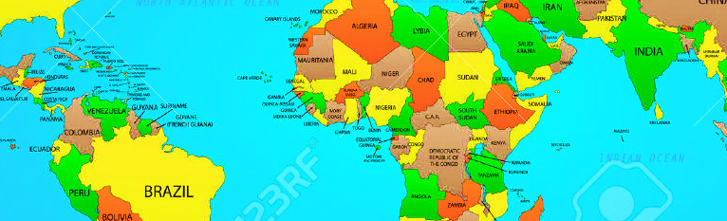
Statistics Worldwide statisztika a világból
Almost 2 million registered ice hockey players; 87% of those come from 6 nations (Canada, US, Czech Republic, Russia, Finland and Sweden)
Közel 2 millió igazolt jégkorongozó: 87%-a 6 nemzetből van(Kanada, USA, Cseho., Oroszo., Finno., és Svédo.)
There are approx. 900,000 junior players and 200,000 female players in the world
Körülbelül 900.000 utánpótlás játékos, és 200.000 női játékos a világon
The same 6 nations account for the 88% of junior players and 2 nations account for 83% of female players
Ugyanaz a 6 nemzet adja a 88%-át az utánpótlás játékosoknak, és 2 nemzet adja a 83%-át a női játékosoknak
Of the combined the population of the IIHF National Associations, only 0.03% are registered hockey players
Az összes nemzeti szövetség igazolt játékosaik száma csupán 0.03%-a világ népességéhez viszonyítva

Slide 4
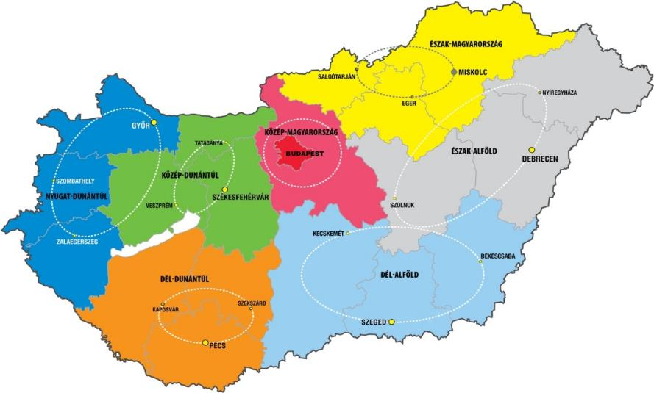
Hungary – know your market
Magyarország-ismerd a piacodat
Our biggest sports Waterpolo, Football, Handball...
Legnagyobb sportágak vizílabda, labdarúgás, kézilabda…
Most programs start at age of 6
6 éves korban már toboroznak
7.242 registered ice hockey players in Hungary
7.242 igazolt jégkorongozó Magyarországon
There are 5,898 junior players and 945 female players
5.898 utánpótlás játékos és 945 lány és női játékos
Only 0.07% of the population are registered hockey players
Az igazolt játékosok száma csupán 0,07%-a a teljes népességnek
But we are growing and we are only 1 of 6 sports that receive the TAO
De egyre növekszünk és a jégkorong 1 a 6 látványsport közül , ami TAO támogatást kap
What does this means – There’s lots of Potential!!!
Mit jelent ez-Még rengeteg a rejtett tartalék!!!
July of 2019.
2019.júliusi adat

Slide 5
Why Actively Recruit?
Miért kell folyamatosan toborozni?
Children have a large choice of activities they can do
Gyerekek sok szabadidős tevékenységből választhatnak
This includes other sports
Ez értendő a sportágakra is
So clubs need to actively go out and find young people to play ice hockey
Tehát a kluboknak muszáj folyamatosan toborozni gyerekeket, akik eljönnek jégkorongozni
One thing is for certain
Egy dolog azonban biztos
Players don’t come to you!!
A gyerekek nem jönnek maguktól!!

Slide 6
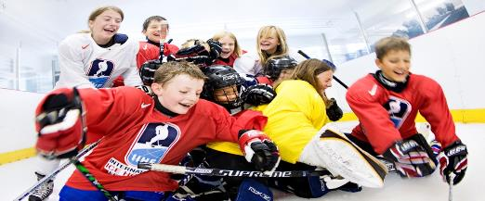
Why Players Play
Miért szeretnek játszani a gyerekek
First and most important:
To have fun
Első és legfontosabb:
Mert jól érzi magát
Affiliation: Friendships, being part of a team
Excellence: To be good
Feeling: Exciting, speed, physical
Success: Recognition, winning
Kapcsolat: baráti kapcsolatok, csapat tagja lehet
Kitűnhet: azzal hogy jó valamiben
Érzet: izgalmas, gyors, kemény
Siker: hírnév, siker

Slide 7
How to Recruit
Hogyan toborozzunk
Recruitment, it just happens
Invite a Legend….. Really??
Recruit the children
Gyereket toborzunk
Sell the parents
De a szülőnek kell eladni
Explain the benefits of hockey
El kell magyarázni az előnyeit
Give them the reasons for letting their children play
Indokot kell szolgáltatni, hogy elhozza edzésre
  Fun, Fair Play and Respect, Safe, Inclusive, Family Culture, Teamwork, Personal Development, Discipline
  Öröm, sportszerűség és tisztelet, biztonság, különleges, családi elfoglaltság, csapatmunka, személyiség fejlődés, fegyelmet tanul
Toborzás, csak megy magától
Hívunk egy legendát….. Tényleg??

Slide 8



Ice Hockey is for Me – Resources
Jégkorong nekem-anyagok
In 2010 the IIHF launched the Ice Hockey is for Me recruitment program. To generate awareness of ice hockey increase its popularity
Az IIHF 2010-ben indította a programot, azért hogy tudatosítsák a népszerűsítés fontosságát
Campaign includes:
Posters and Banners
Leaflets
Interactive Video
Stickers and Pucks
“Welcome to Ice Hockey” Parents Brochure
A kampány tartalma:
Plakátok és transzparensek
Szórólap
Interaktív videó anyag
Matricák és korongok
Szülői ismertetető füzet
www.iihf.com

Slide 9

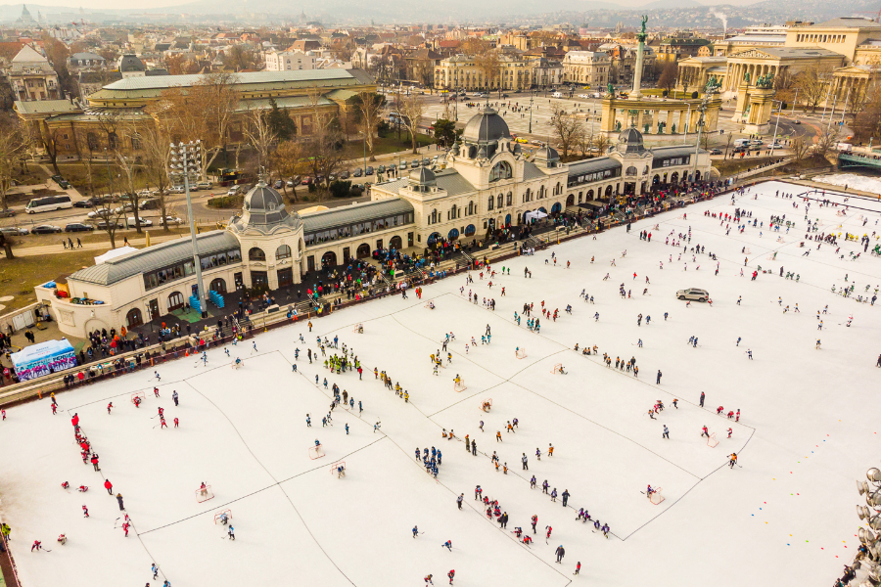

Campaigns-Kampányok
Gyerehokizni
http://gyerehokizni.hu/
Try Hockey Days; Girls Days; Bring a friend
Hungarian Ice Hockey Day
PR optimization: use every opportunity to promote hockey and do it well.
SUPPORT program: equipment; promotional items; promo hardware..
Gyerehokizni
http://gyerehokizni.hu/
Sportágválasztó, Női hoki nap, hozz egy barátot
MJSZ Nap
Emberközeli: használj ki minden lehetőséget, hogy bemutasd a sportágat és csináld jól
Mi kell hozzá: felszerelés, szóróanyag, és eszközök

Slide 10
Considerations/challenges mire kell figyelni/kihívások
Area’s of concern
Roadblocks
Speed bumps
    Image of Hockey
      People don’t understand
Milyen területen működhet
Akadályok
Lassító ellentényezők
    A hoki megítélése
      Emberek nem értik

Slide 11
Answer the questions adjatok válaszokat a kérdésekre
    Image of Hockey
      People don’t like
    Their thinking
    Fighting
    Dangerous,
    Injuries
    Expensive
    A hoki megítélésére
      Emberek miért nem szeretik
    Mert azt gondolják, hogy
    Verekedős
    Veszélyes
    Sérülésveszélyes
    Drága

Slide 12
Where to recruit hol toborozz
Use every opportunity to promote hockey BUT do it well
Club Website: Start to Play - Who, How, When & Where
Schools and kindergarten
Use leaflets and materials BUT……..follow-up
On-ice demonstrations
Használj ki minden lehetőséget és csináld jól
Legyen jó honlapja a klubnak, ahol lehet látni, hol, hogyan, mikor, kinél lehet jelentkezni és mikor vannak edzések( frissítés fontos)
Iskolában, óvodában
Használj szóróanyagot DE…..legyen után követés
Jeges bemutató

